Slide 1
Эпоха Тюдоров: ключ к пониманию английской культуры и языка
Онлайн-лекция для старшеклассников г. Оренбурга и Оренбургской области
Лектор:
Баймуратова Ульяна Сергеевна,
доцент кафедры прикладной лингвистики и перевода ОГУ,
кандидат филологических наук

Slide 2
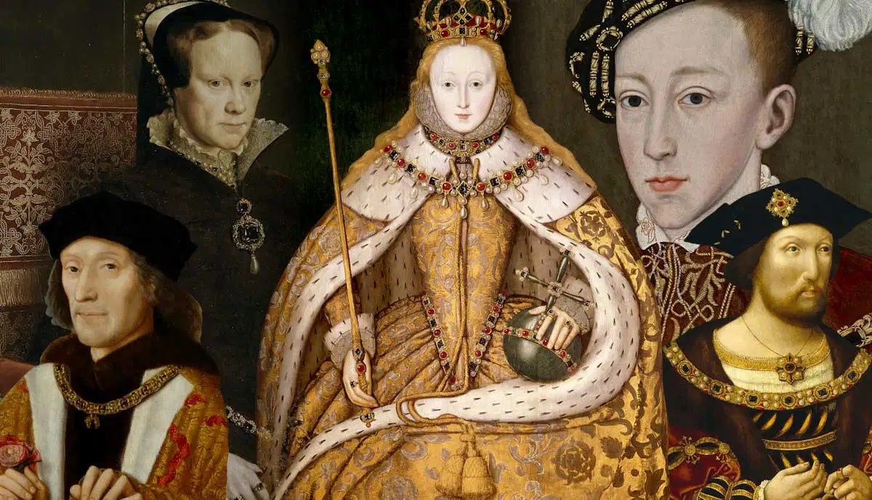
Эпоха Тюдоров (1485-1603)

Slide 3
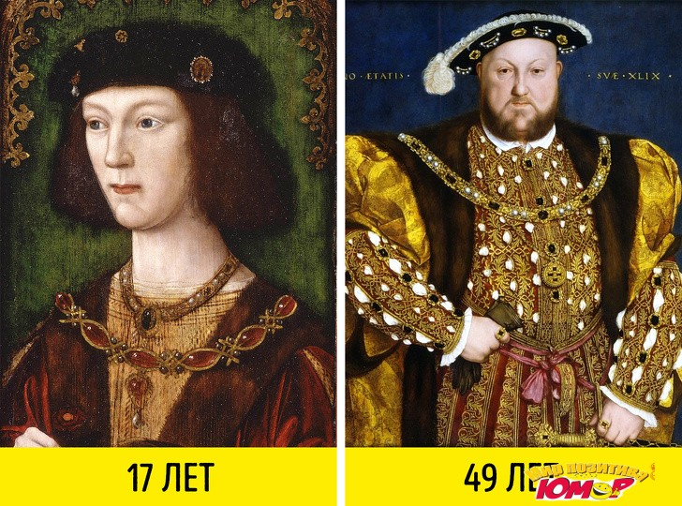
Генрих VIII: Главный "разрушитель традиций"

Slide 4
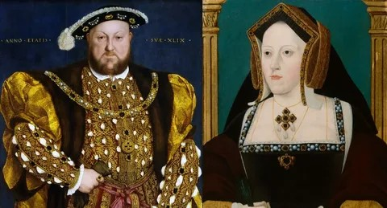
Генрих VIII и Екатерина Арагонская

Slide 5
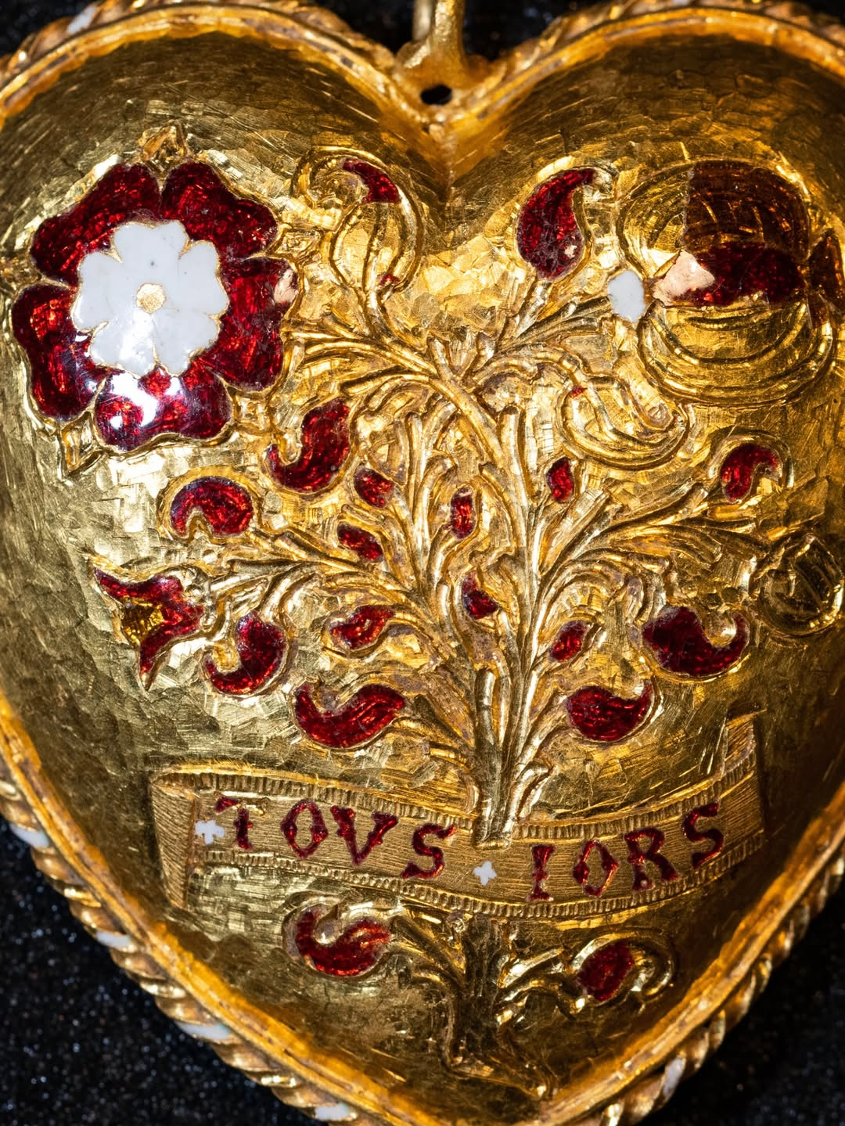
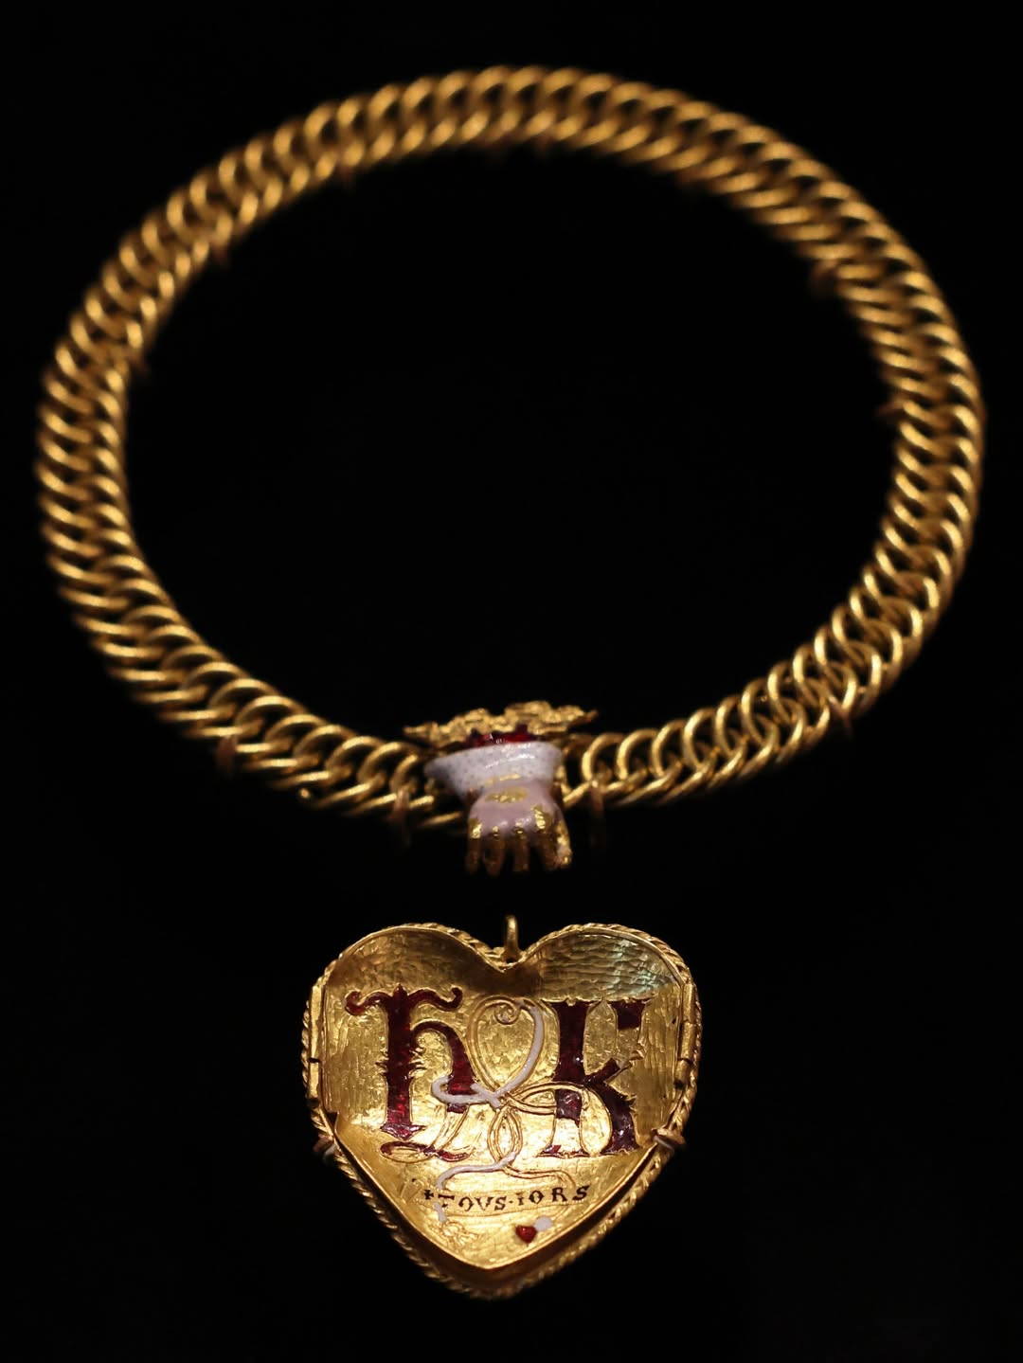
Тюдорово сердце

Slide 6
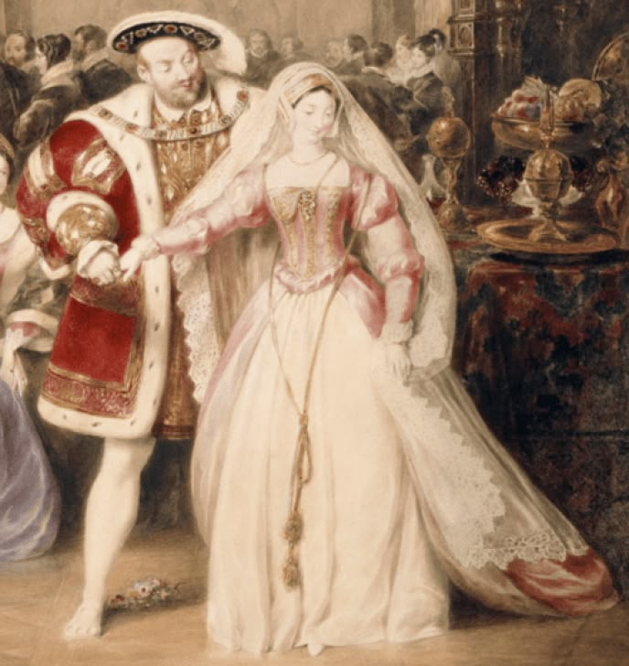
Генрих VIII и анна болейн

Slide 7
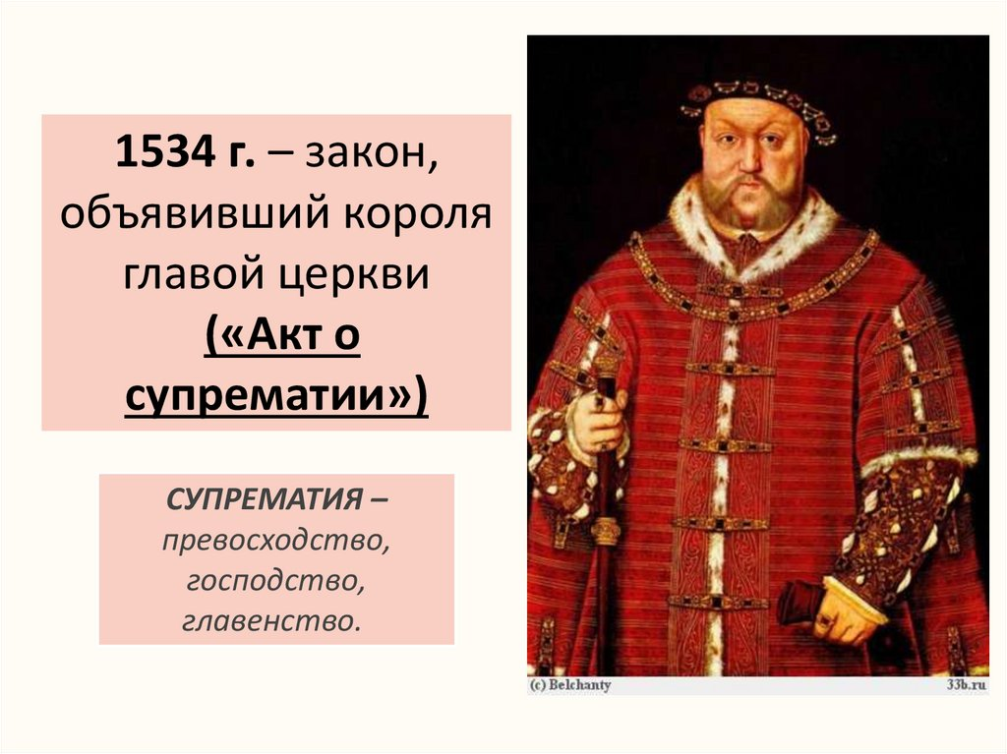
Англия выходит из-под контроля Рима

Slide 8
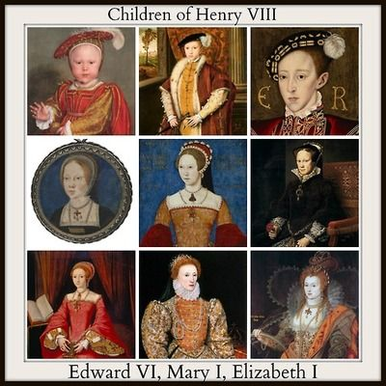
Дети Генриха:
Кровавая и Великая

Slide 9
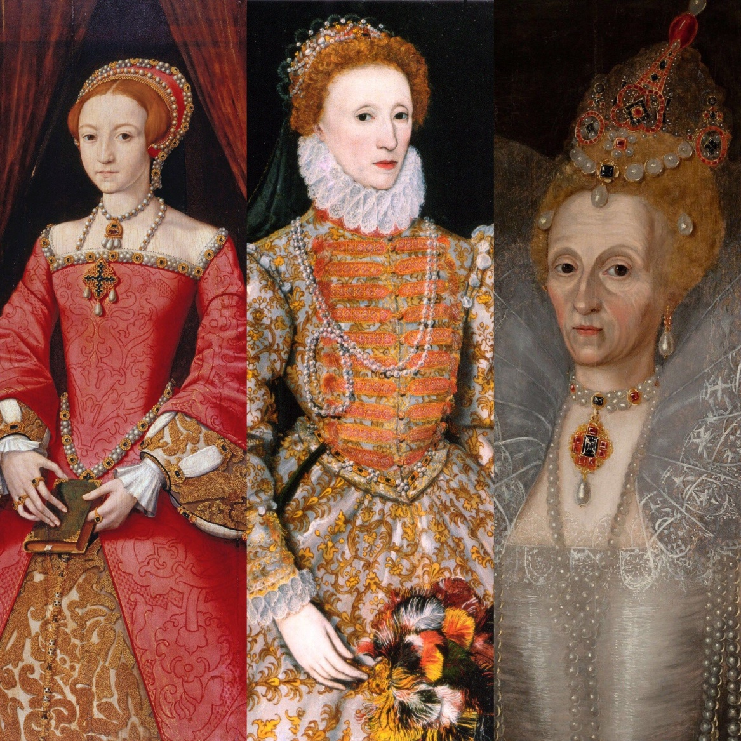
Елизавета I: королева поэтов и пиратов

Slide 10
The great bible
a drop in the bucket
by the skin of my teeth
the salt of the earth
a wolf in sheep’s clothing

Slide 11
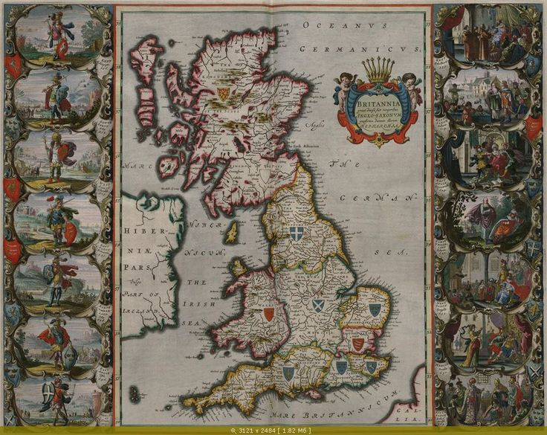
Канцелярия и стандартизация

Slide 12
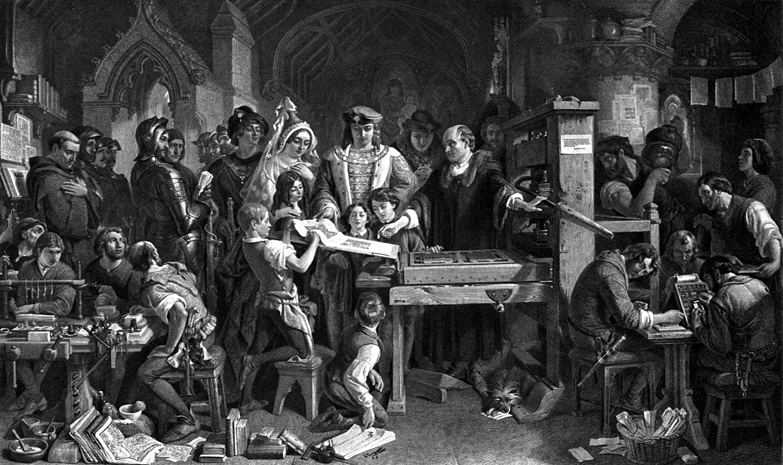
Уильям Кэкстон печатный станок, 1476 год

Slide 13
Лексический бум
  У. Шекспир (addiction, fashionable, lonely, eyeball)
  заимствования из латыни и греческого в связи с возрождением интереса к античности;
  новые слова, связанные с мореплаванием и открытиями;
  влияние итальянского Ренессанса.

Slide 14
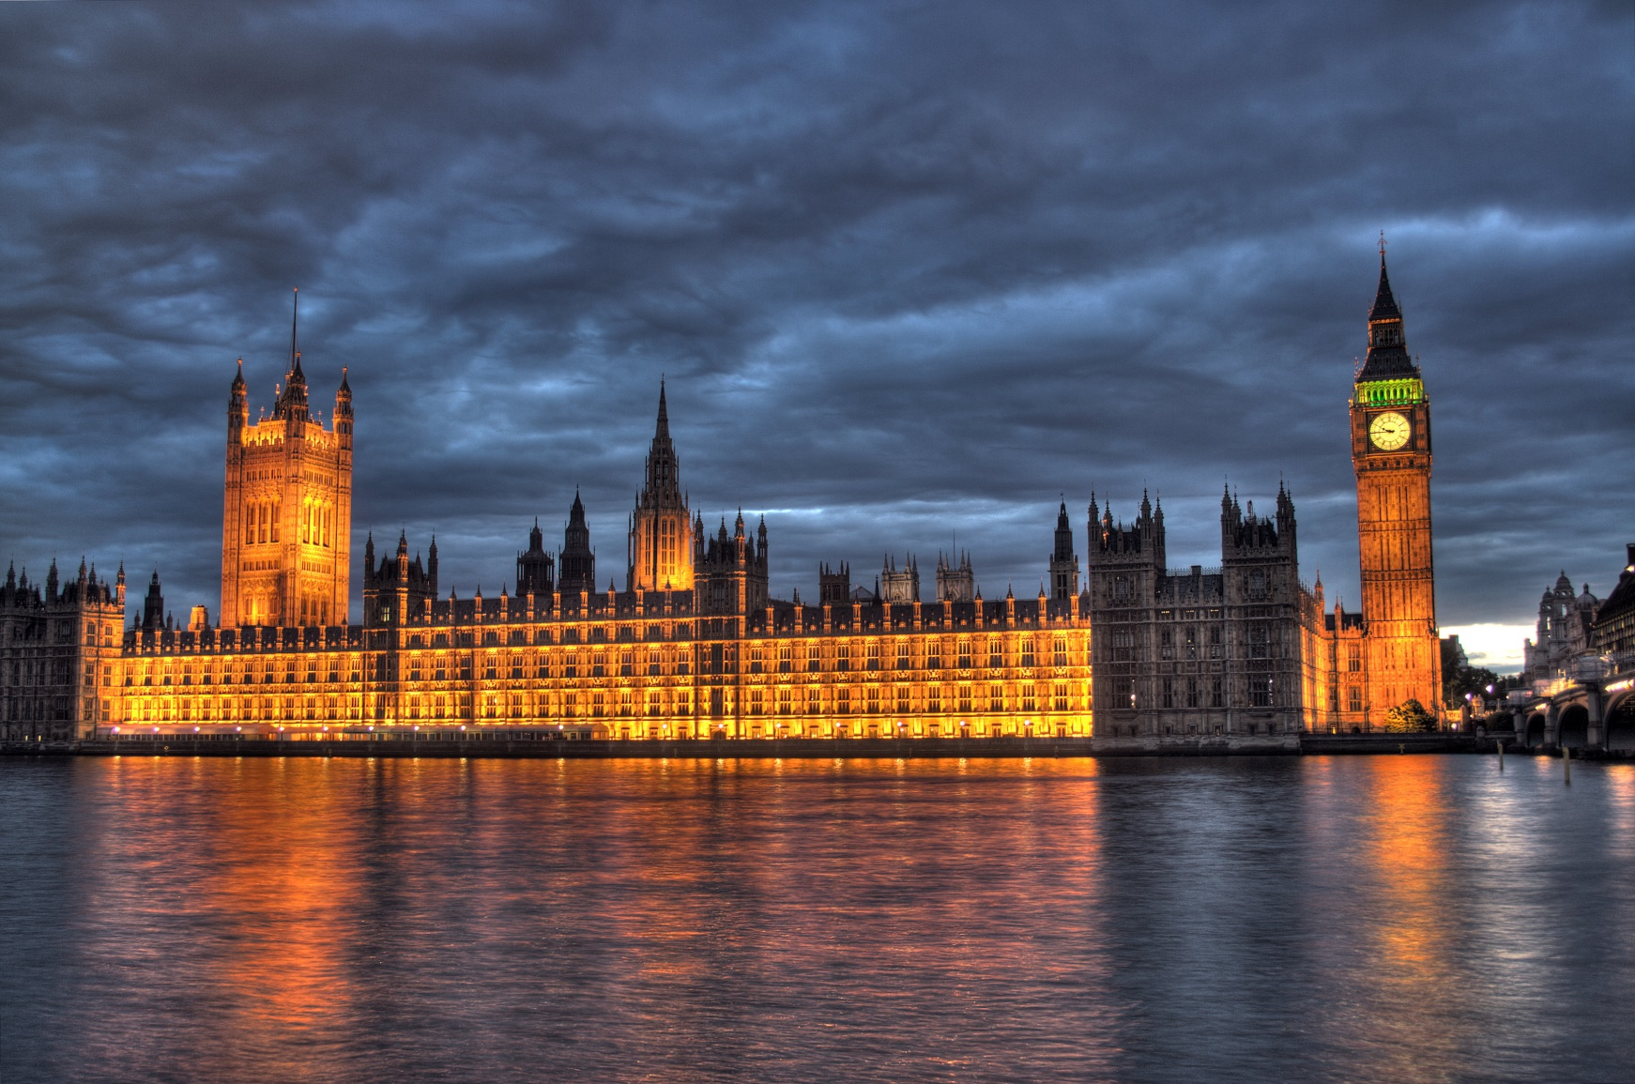
Культура эпохи Тюдоров
British Parliament

Slide 15
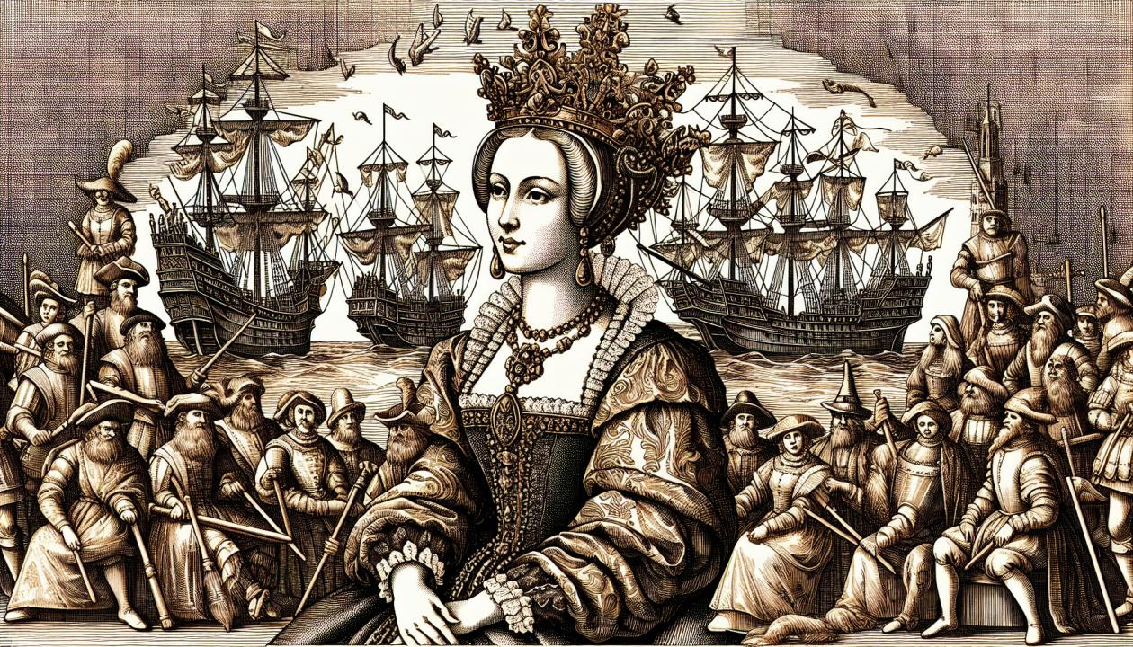
пираты Её Величества

Slide 16
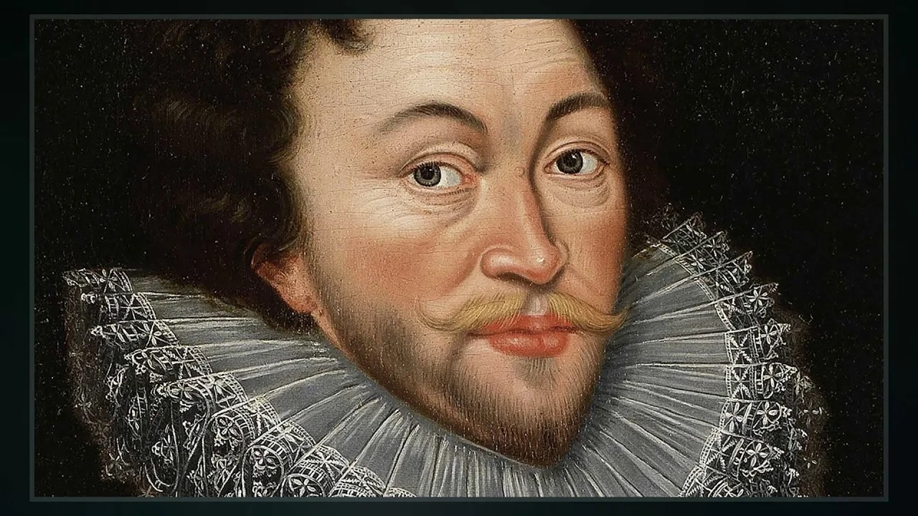
Фрэнсис Дрейк

Slide 17
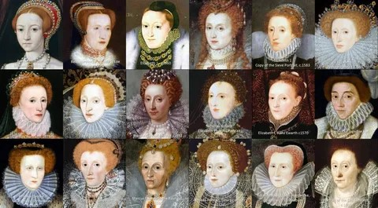
Елизавета I:
Я замужем за Англией

Slide 18
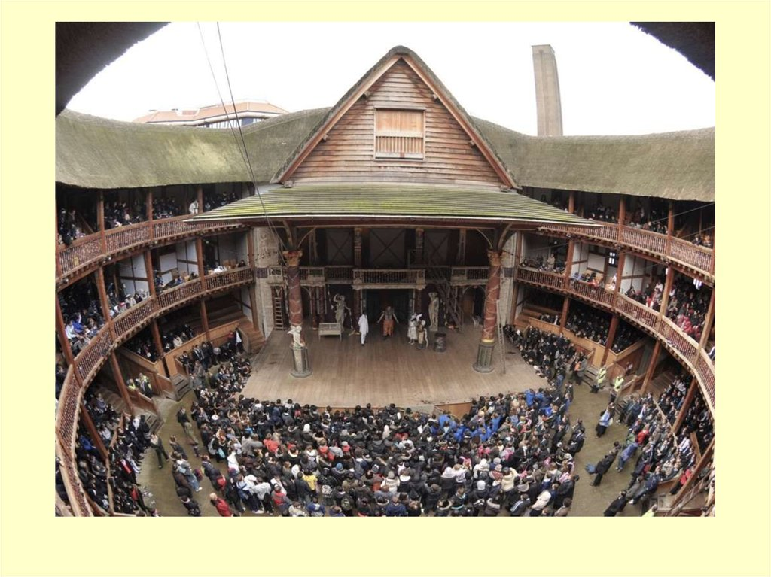
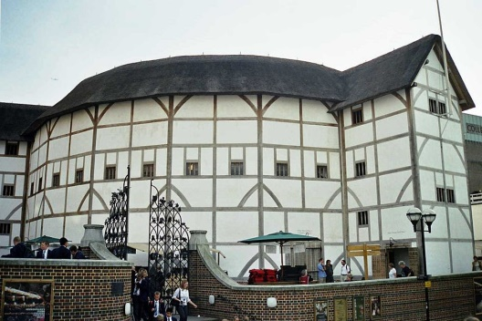
The Globe [Theatre]

Slide 19
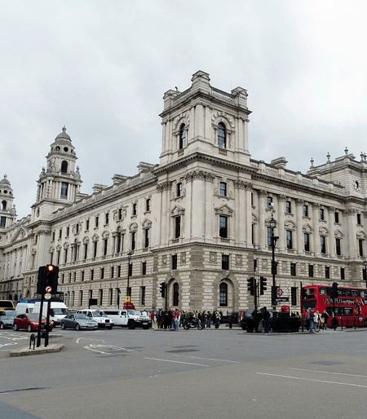
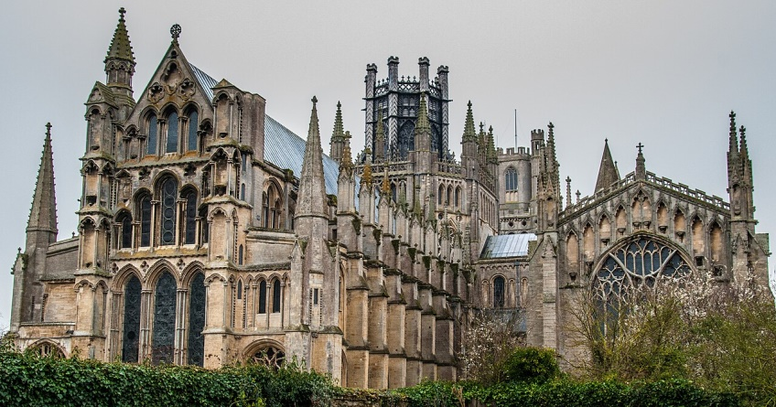
От готики к ренессансу: Собор Или vs дворец Белого зала

Slide 20
Спасибо за внимание!
До новых встреч!

